Slide 1
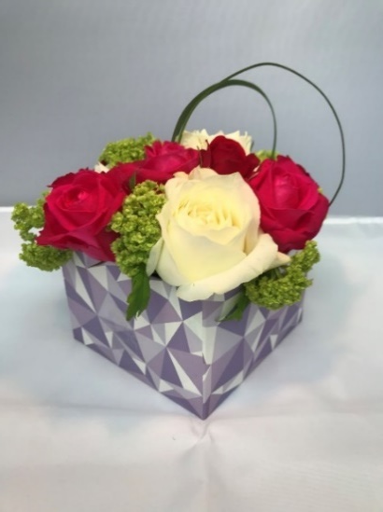
アレンジ教室にご参加の方へ
お友達紹介
キャンペーン
プレミアム会員様が一般のお友達ご紹介で
通常5,000円入会 → 3,000円入会
しかも
ご紹介してくれた方、ご紹介された方
それぞれに2,000円分の
あじさい提携店で使える
商品券をプレゼント！！
※商品券は郵送になります。
次回のアレンジ教室のあとはお友達と一緒に
気になる「あのお店」でランチはいかがですか？
あじさい提携店 例
・ブラッスリー ソレイユさん
・Han:nariさん
・プチレストラン木かげさん
・アジアン食堂たかよしさん
・レストラン大原さん 他多数あります
キャンペーン期間 6月～11月21日
お友達とのご参加お待ちしております。(要予約)
お問い合わせ先 なすの斎場グループ TEL ０１２０-３３-８８７１

